Slide 1
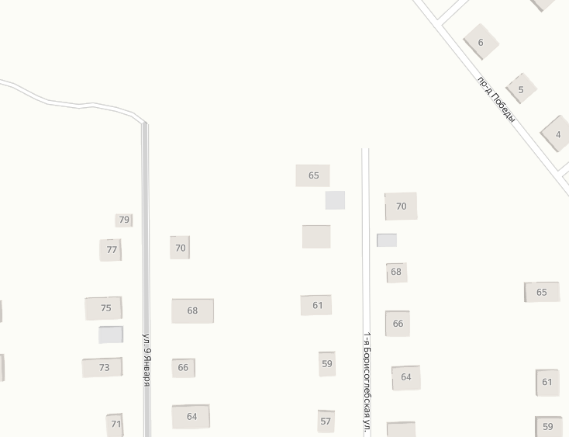
Дизайн-проект «Благоустройство общественной территории ТОС «ул. 1 Борисоглебская, ул. 9 Января, пр. Победы,
г. Родники, Ивановской области»
Работы, планируемые к выполнению
Асфальтовое покрытие
Бордюрный камень
Гравийная подсыпка
Дренажная
труба

